Slide 1
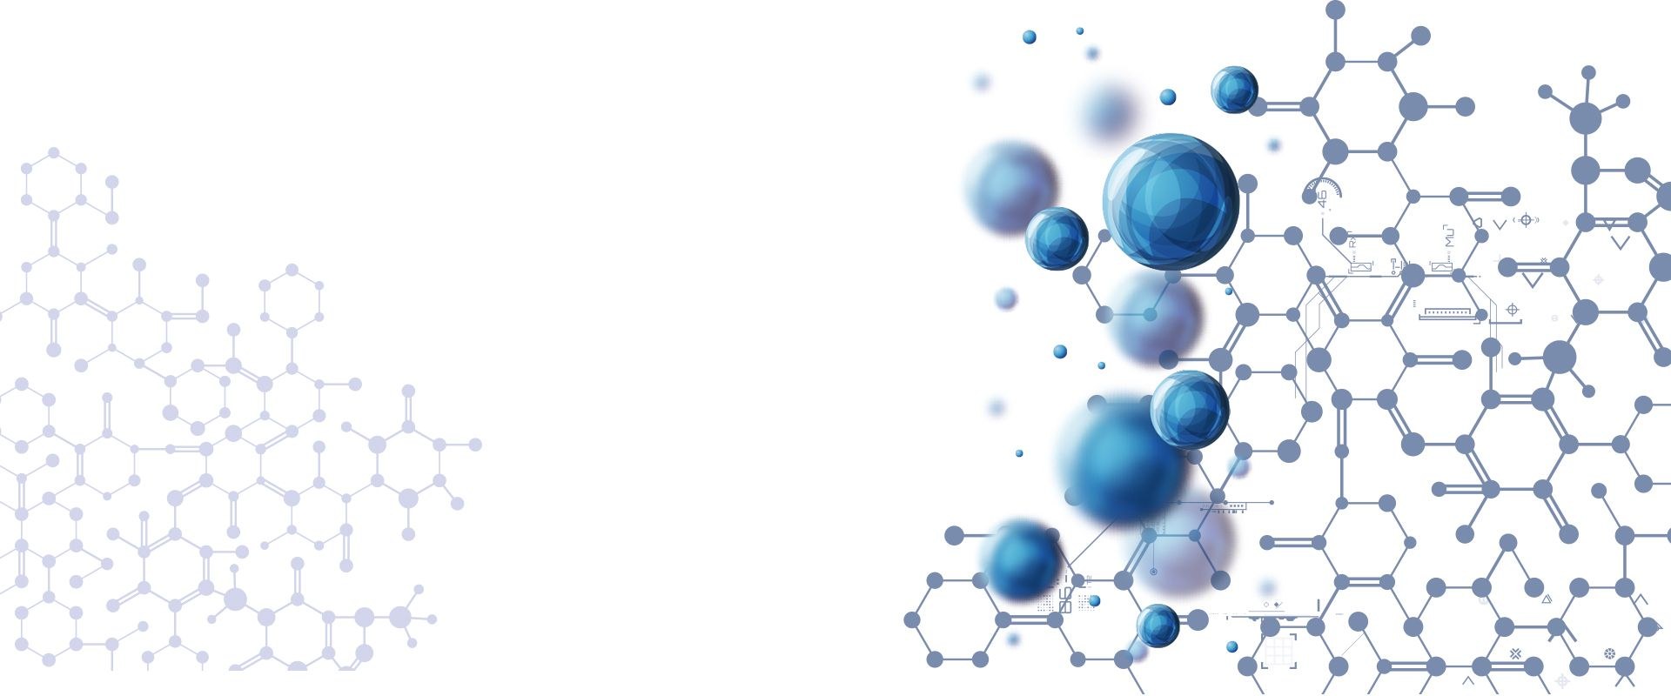
专题七 氮与社会可持续发展
—重要的含氮化工原料
第1课时
氨气

Slide 2
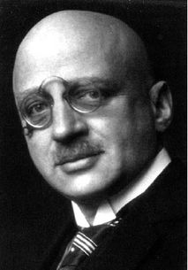
[化学史实]
弗里茨·哈伯：德国化学家，1900年获得博士学位，1908年7月首次合成氨气，1918年因为在合成氨方面的巨大贡献而获得诺贝尔化学奖。
氨气的合成一方面使氮肥大量的工业化生产，提高了粮食的产量；另一方面氨气氧化制得硝酸及TNT炸药。由于以上原因，德国才能将第一次世界大战延续了几年。
哈伯首创了使用化学毒剂的化学战，在第一次世界大战中有130万人受到化学战的伤害，其中9万人死亡。
天使 or 恶魔

Slide 3
一、氨气的性质
１、氨气的物理性质
颜色 | 气味 | 密度 | 熔沸点 | 溶解性
无色
刺激性气味
比空气小
较低
极易溶于水
1：700
思考：
你还见过哪些易或能溶于水的气体？
HCl | 1：500
SO₂ | 1：40
H₂S | 1：2.6
Cl₂ | 1：2

Slide 4
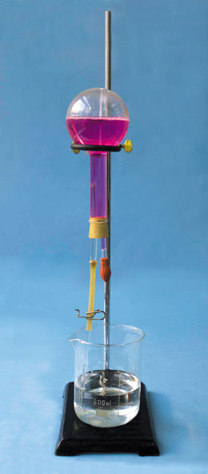
★ 喷泉实验 ★
观察实验并讨论问题：
(1)引发喷泉的操作是什么？
(2)形成喷泉的原理是什么？
(3)喷泉实验成功的关键？
实验现象：
a.烧杯内的水由玻璃管进
入烧瓶内形成喷泉；
b.烧瓶内溶液呈红色。
实验结论：
a.氨极易溶于水。
b.氨水显碱性。

Slide 5
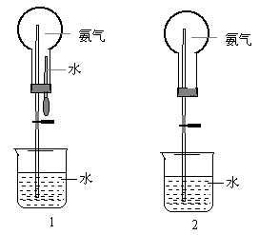
★ 喷泉实验 ★
回答问题：
(1)引发喷泉的操作是什么？
图1 引发喷泉操作包括：
打开止水夹，挤压胶头滴管。
图2 引发喷泉操作包括：
打开止水夹，用热毛巾捂住烧瓶外壁。
(2)形成喷泉的原理是什么？
烧瓶内外形成压强差。
(3)喷泉实验成功的关键？
a.装置的气密性好；
b.气体的纯度高；
c.烧瓶必须干燥。

Slide 6
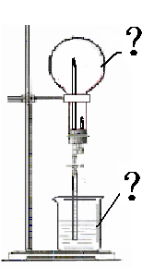
[课堂练习]
1、通过氨气的喷泉实验得到启发，哪些
溶液和气体之间也能形成喷泉？
水与SO₂/HCl/NH₃
NaOH溶液与Cl₂/SO₂/CO₂
2、你能设计出一个蓝色的喷泉实验来吗？
水与NH₃，烧杯里滴加石蕊试液。

Slide 7
思考：
氨水为什么会显碱性呢？
2、氨气的化学性质
NH₃唯一的碱性气体
(1)与水反应：
NH₃ + H₂O ⇌ NH₃·H₂O ⇌ NH₄⁺ + OH⁻
(一水合氨)
氨水中含少量氢氧根离子，呈弱碱性，故能使酚酞试液变红。
注：NH₃·H₂O 不稳定
NH₃·H₂O == NH₃↑ + H₂O
氨气：能使无色的酚酞溶液 ，
又能使湿润的红色的石蕊试纸 。
变红
变蓝

Slide 8
[课堂练习]
1、氨水中主要含有哪些微粒？
三分子：
NH₃、
H₂O、
NH₃·H₂O
三离子：
NH₄⁺、OH⁻、微量H⁺
2、氨水与液氨有何区别？
 | 液氨 | 氨水
物质种类
粒子种类
纯净物
混合物
NH₃

Slide 9
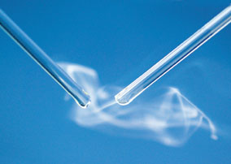
(2)与酸反应
步骤：使两根分别蘸有浓氨水和浓盐酸的玻璃棒接近。
（不要接触）
现象：
两根玻璃棒靠近时产生大量白烟。
结论：(1)盐酸、氨水均具有挥发性，
(2)NH₃、HCl不能共存。
NH₃ + HCl == NH₄Cl

Slide 10
[课堂练习]
浓氨水遇浓硫酸、浓硝酸也都会产生白烟吗？写出分别与硫酸和硝酸反应的化学方程式。
与浓硝酸：NH₃ + HNO₃ = NH₄NO₃ (产生白烟)
与浓硫酸：2NH₃ + H₂SO₄ = (NH₄)₂SO₄ (不产生白烟)
1.氨气与酸反应一般生成相应的铵盐。
2.易挥发性酸 (HCl、HNO₃等)遇氨气均有白烟生成；
难挥发性酸 (H₂SO₄、H₃PO₄)无此现象。
NH₃ + H⁺ = NH₄⁺ (与酸反应的本质)
NH₃ 能不能用浓硫酸干燥？
不能

Slide 11
(3)与氧气反应 — 氨气的还原性
催化剂
4NH₃ + 5O₂ == 4NO + 6H₂O
氨的催化氧化
△
点燃
4NH₃ + 3O₂ == 2N₂ + 6H₂O
(4)与某些盐反应 — 符合复分解反应的条件
3NH₃·H₂O + AlCl₃ = Al(OH)₃↓+ 3NH₄Cl

Slide 12
[知识拓展]
2NH₃ + 3Cl₂ == N₂ + 6HCl
8NH₃ + 3Cl₂ == N₂ + 6NH₄Cl
NH₃ + CO₂ + NaCl + H₂O == NaHCO₃↓+ NH₄Cl
4NH₃ + COCl₂ == CO(NH₂)₂ + 2NH₄Cl
光气
△
2NH₃ + 3CuO == 3Cu + 3H₂O + N₂

Slide 13
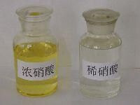
3、氨气的用途
(a) 制冷剂
(b) 制氮肥
(c) 制硝酸
(d) 制纯碱
(e) 有机合成的工业原料

Slide 14
随堂演练
C

Slide 15

C

Slide 16
B

Slide 17
B

Slide 18
D

